Slide 1
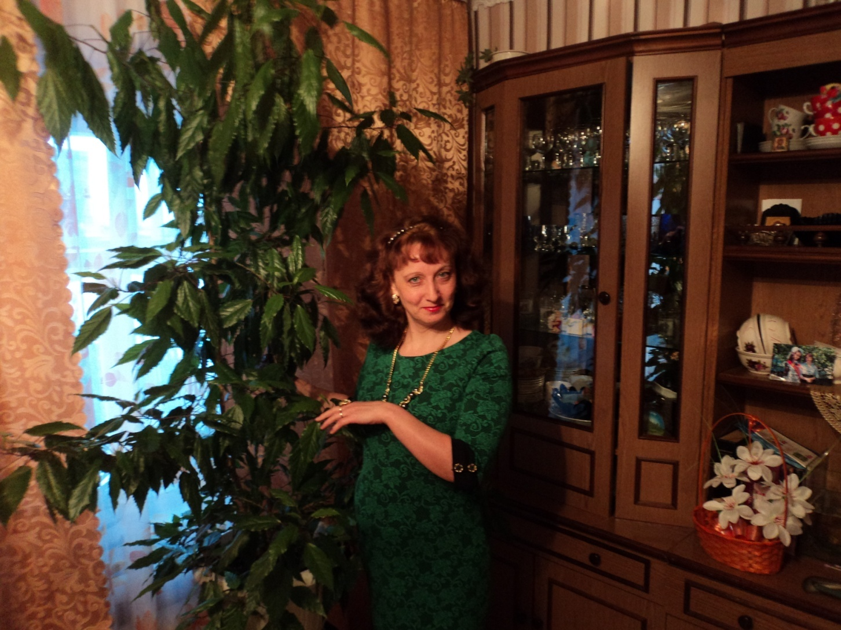
Кисляк Надежда Васильевна – воспитатель Казанского детского сада « Ёлочка»

Slide 2
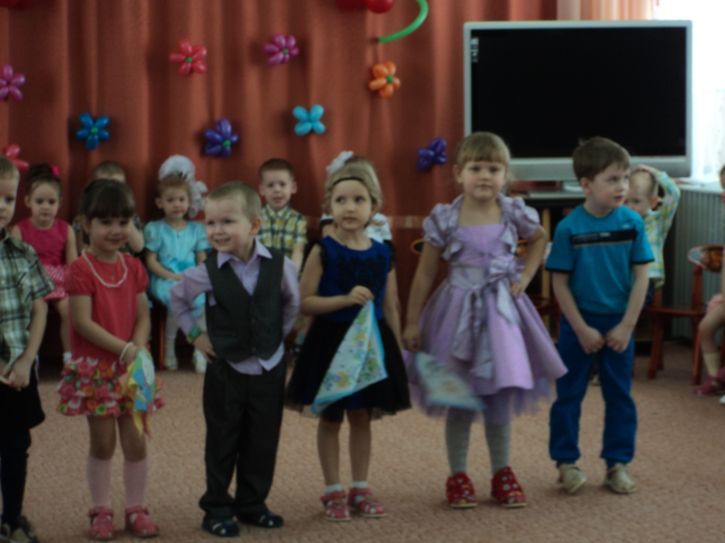
3 – Марта группа « Звёздочки» поздравила своих любимых мам, бабушек с Праздником 8 – Марта.

Slide 3
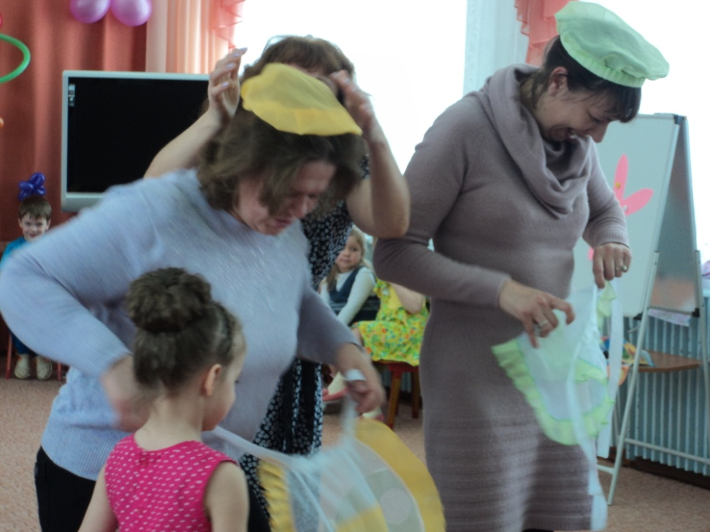
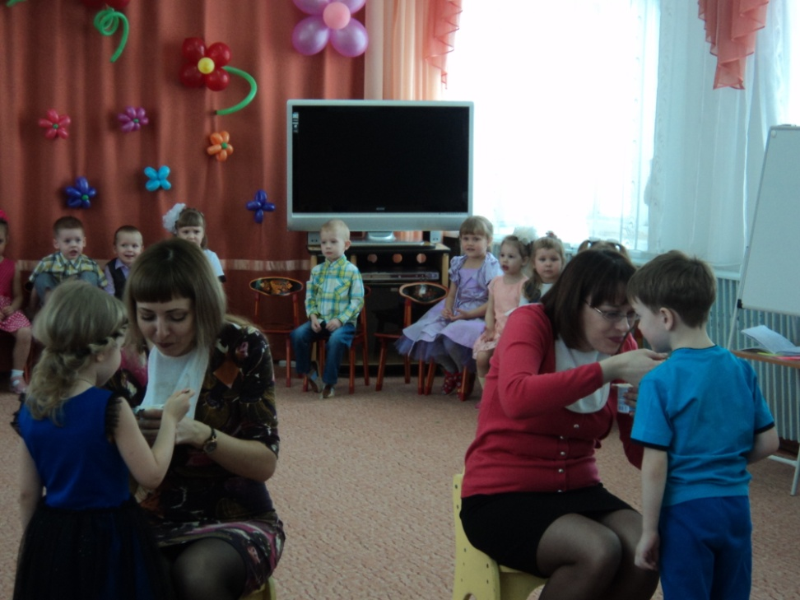
Мамы , бабушки приняли активное участие в конкурсах.

Slide 4
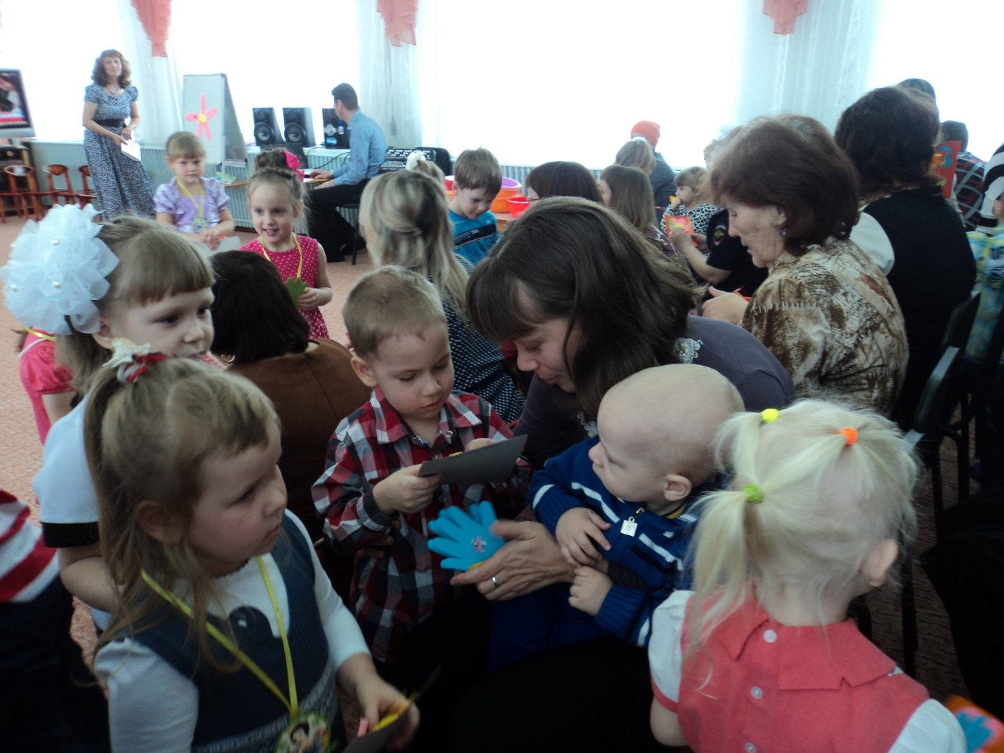
Малыши подарили подарки своим любимым мамам и бабушкам, сделанные своими руками. Всем было весело и радостно на нашем празднике весны.

Slide 5
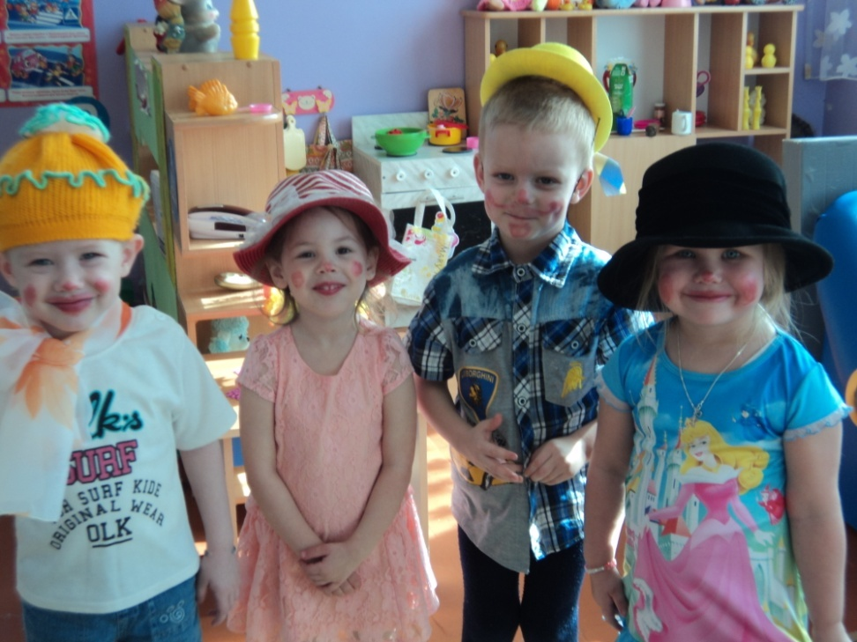
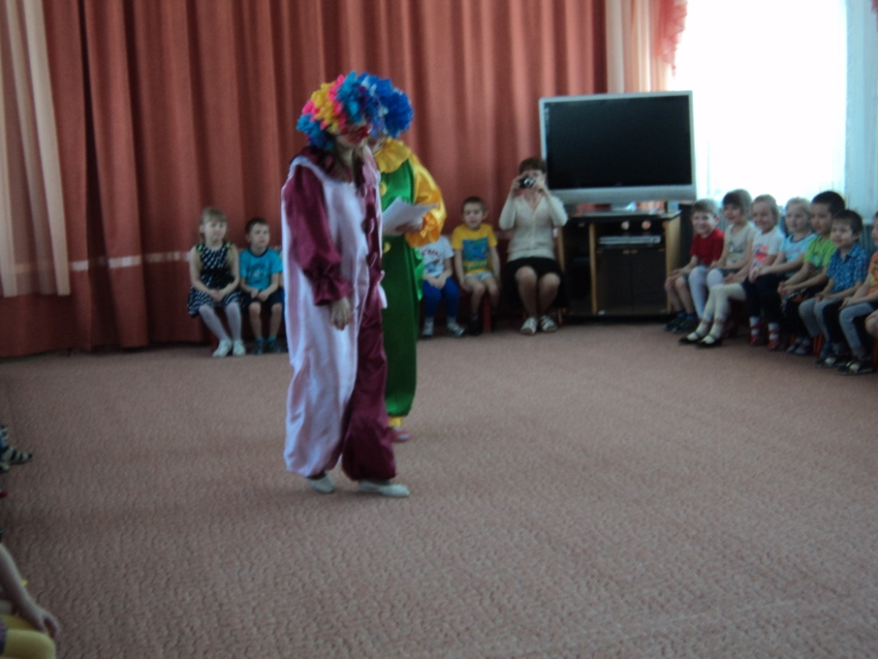
1 – Апреля группа « Звёздочки» и весь детский сад праздновали праздник – День смеха. Вместе с весёлыми клоунами.

Slide 6
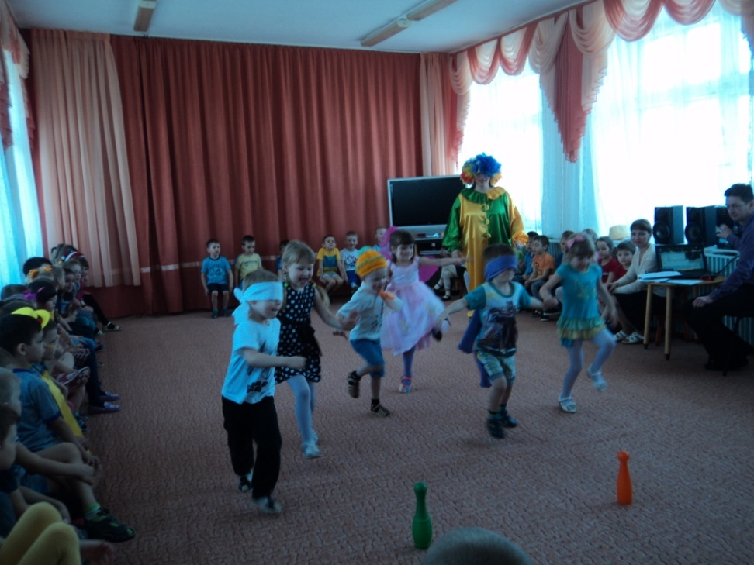
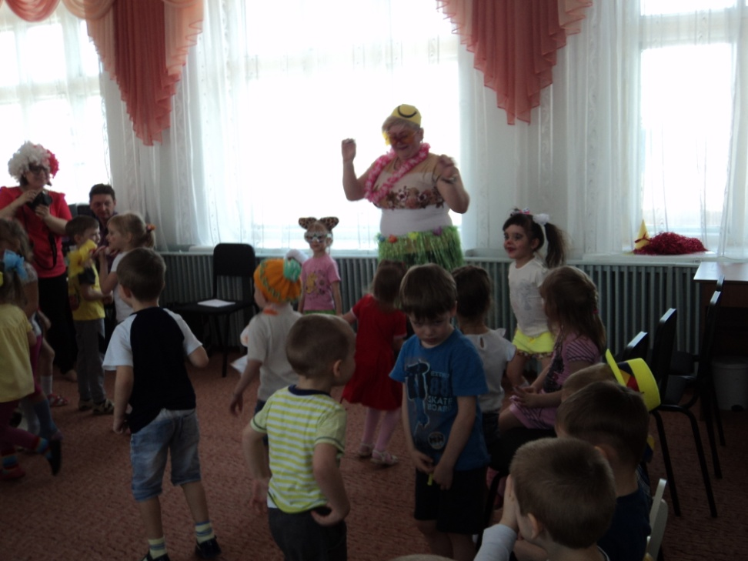
На празднике смеха никто не скучал, всем было весело.

